Slide 1
调查活动外延项目介绍
调查活动组委会秘书处 2022年5月

Slide 2
目录
根据区域数据-外延项目开展
1
（1）举办与采集数据相关的竞赛、比赛
（2）邀请院士团队、科研机构等撰写特色报告
（3）举办分析报告发布会
根据各类专题数据-外延项目开展
2
（1）根据不同专题，推动外延项目举办各类专题报告发布
（2）范例推荐：公安部---《中国网络安全发展状况与评价体系研究》
（3）范例推荐：广东省公安厅---广东省网络安全等级保护合规情况调研工作
（4）范例推荐：国家市场监管总局-中国质量万里行---3·15网购专题报告发布
（5）范例推荐：中央文明办---志愿服务网络专题调查
（6）范例推荐：中央网信办---网络诚信社会建设专题调查
（7）探索其他模式

Slide 3
1 .根据区域数据-外延项目开展

Slide 4
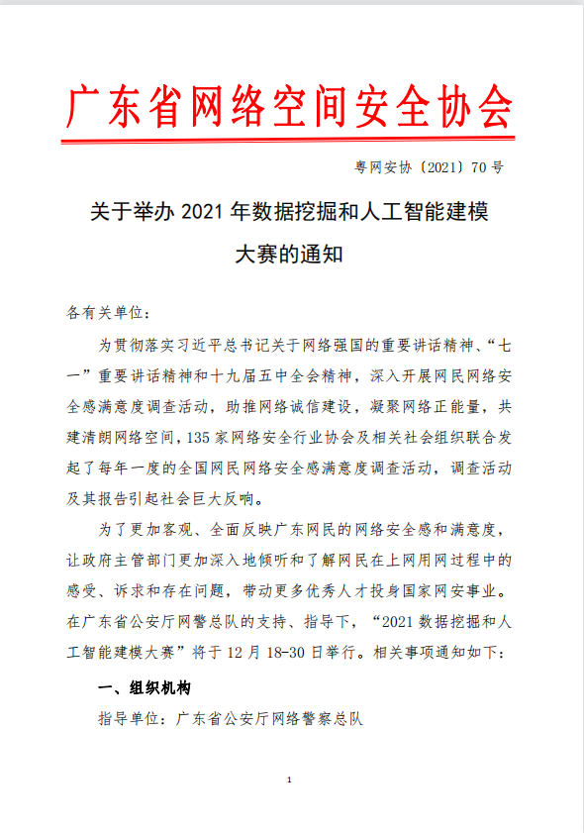
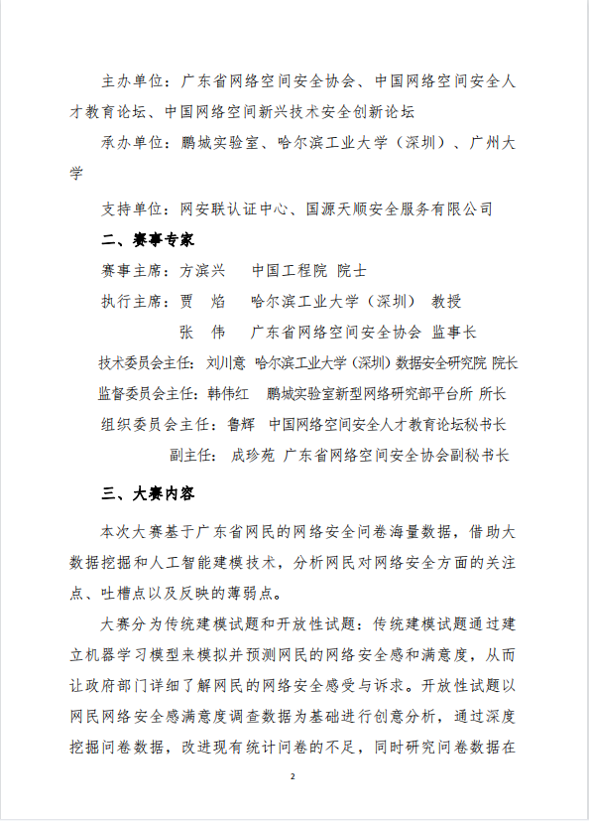
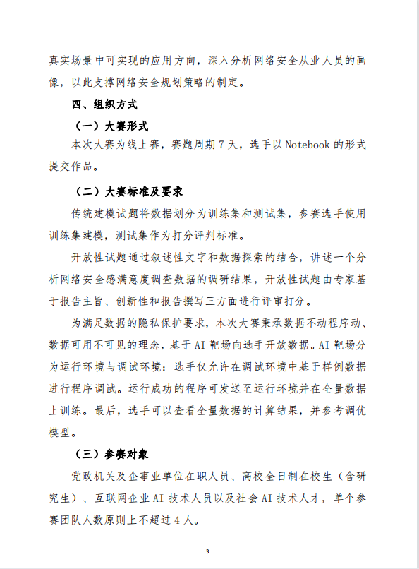
（1）举办与采集数据相关的竞赛、比赛

Slide 5

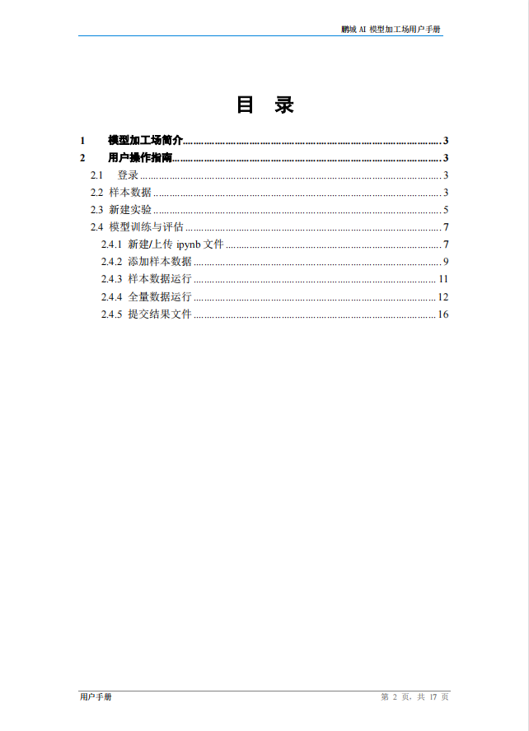
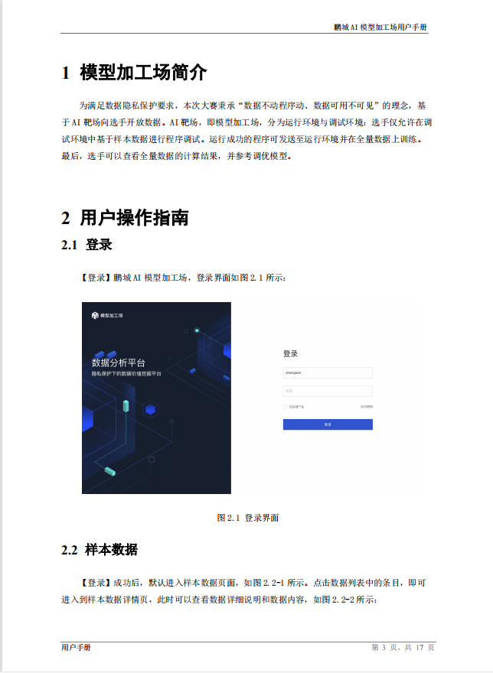
（1）举办与采集数据相关的竞赛、比赛

Slide 6
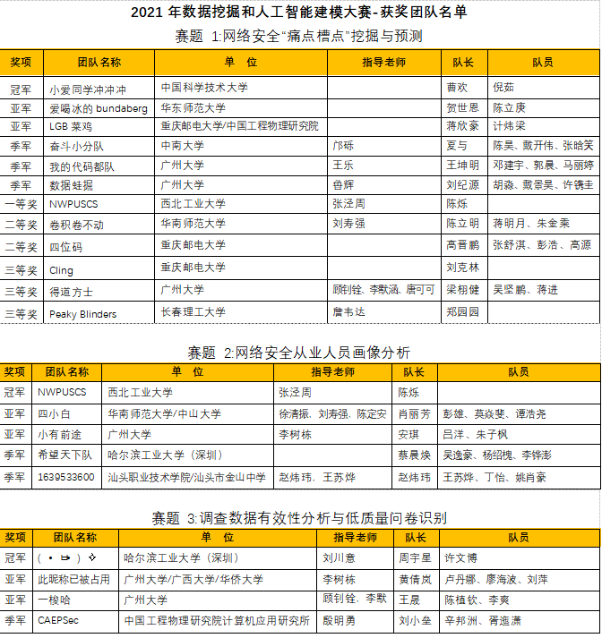


（1）举办与采集数据相关的竞赛、比赛

Slide 7

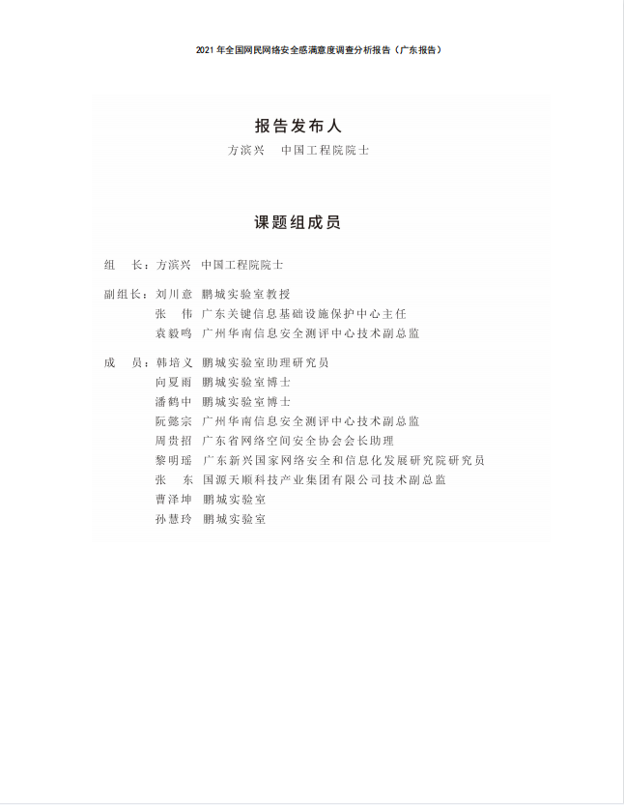
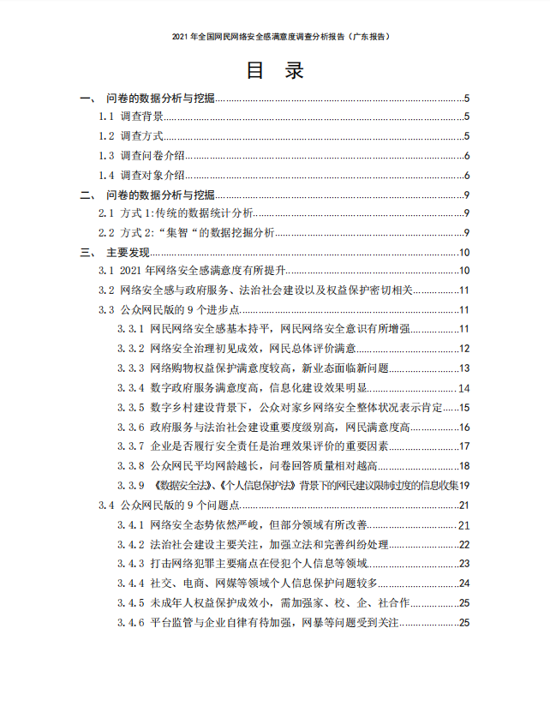
（2）邀请院士团队、科研机构等撰写特色报告

Slide 8
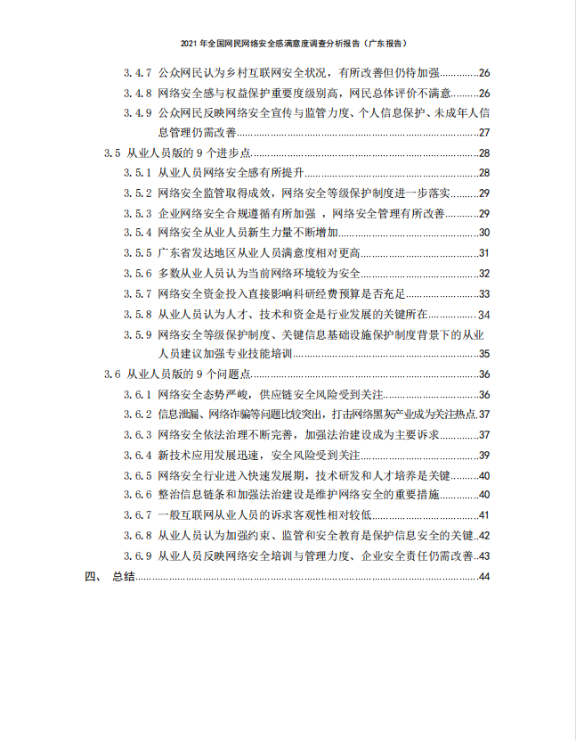
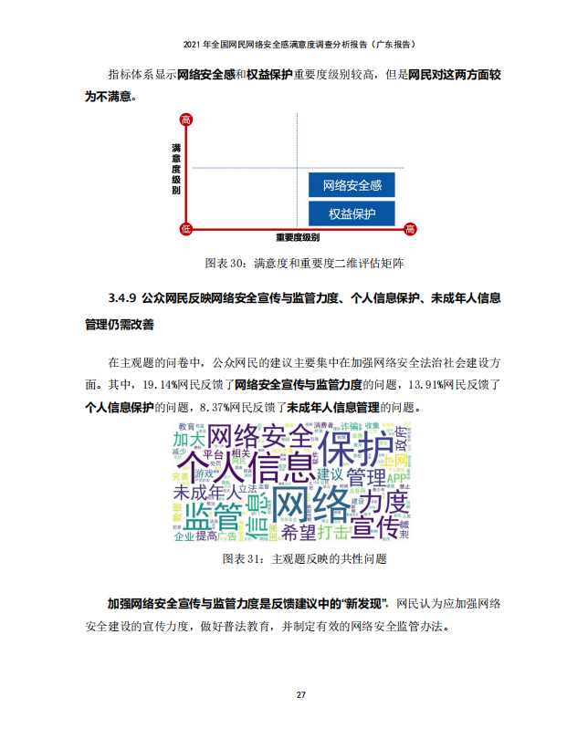
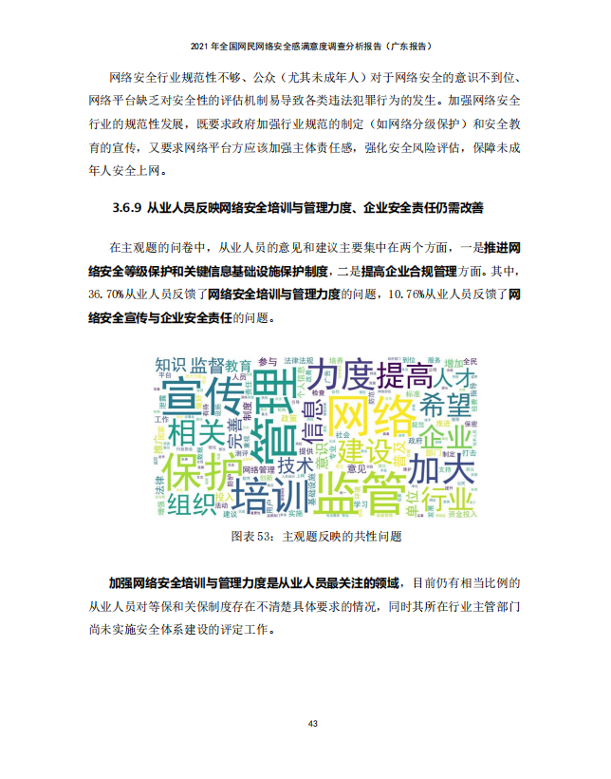
（2）邀请院士团队、科研机构等撰写特色报告

Slide 9


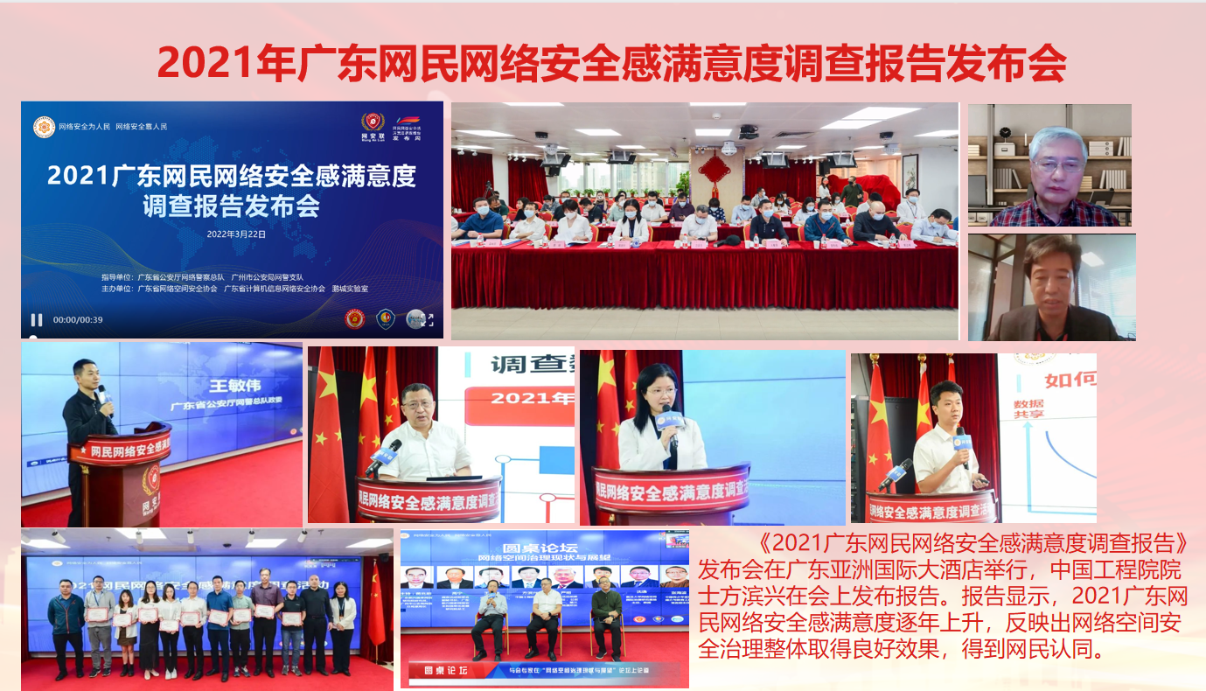
（3）举办分析报告发布会
领导致辞
领导致辞
线上专家研讨
领导致辞
院士发布报告
主办方发言
现场专家研讨
颁奖仪式
线上、线下圆桌会议

Slide 10
2 .根据各类专题数据-外延项目开展

Slide 11
（1）根据不同专题，推动外延项目在本地开展
调查问卷专题
从业人员版-各专题
公众网民版-各专题
其他
等级保护实施与企业合规
行业发展与生态建设
新技术应用与网络安全
科技创新与人才培养
网络安全法治社会建设
个人信息保护和数据安全
遏制惩处网络违法犯罪
网络购物权益保护
未成年人网络权益保护
互联网平台监管与企业自律
数字政府服务与治理能力提升
数字鸿沟消除与乡村振兴
专题报告发布↑
公安部信息安全等级保护评估中心
网络安全等级保护合规情况调研工作
↑
广东
网安总队
专题报告发布↑
复旦大学
专题报告发布↑
公安部第三研究所
专题报告发布↑
中国政法大学
专题报告发布↑
郑州大学
3.15
专题
报告发布
↑
国家市场监管总局
质量万里行
专题报告发布↑
北京大学
专题报告发布↑
工信部·
赛迪研究院
专题报告发布↑
复旦大学
专题报告发布↑
广东省农业农村厅
志愿服务网络专题调查
网络诚信社会建设专题调查
。。。

Slide 12


Slide 13
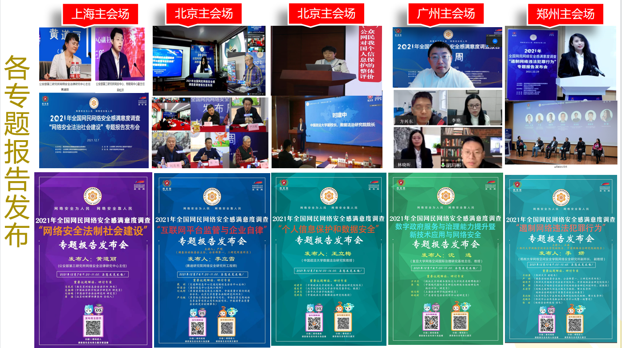

Slide 14


Slide 15
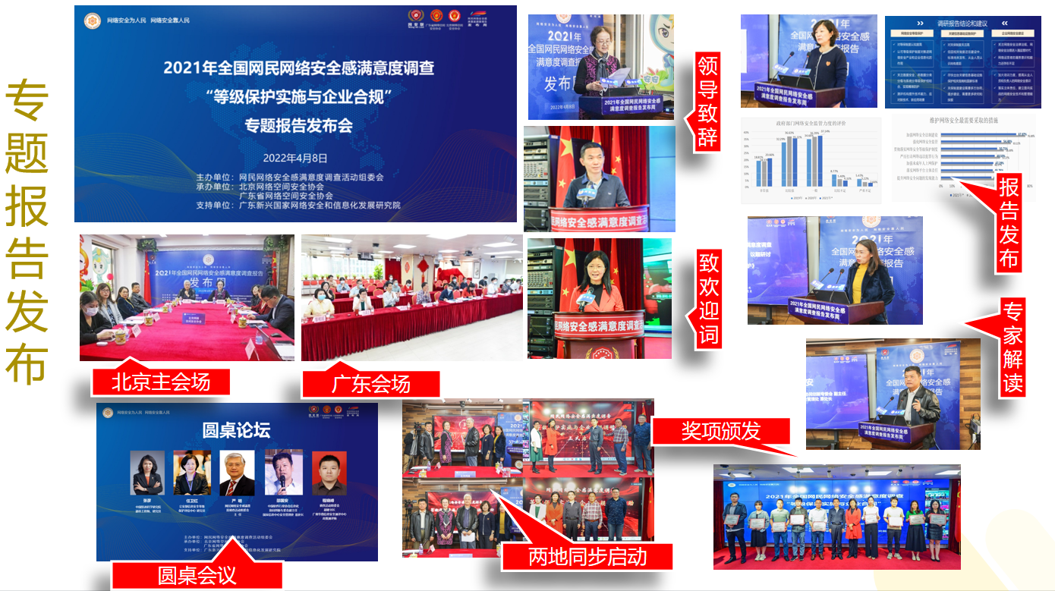

Slide 16
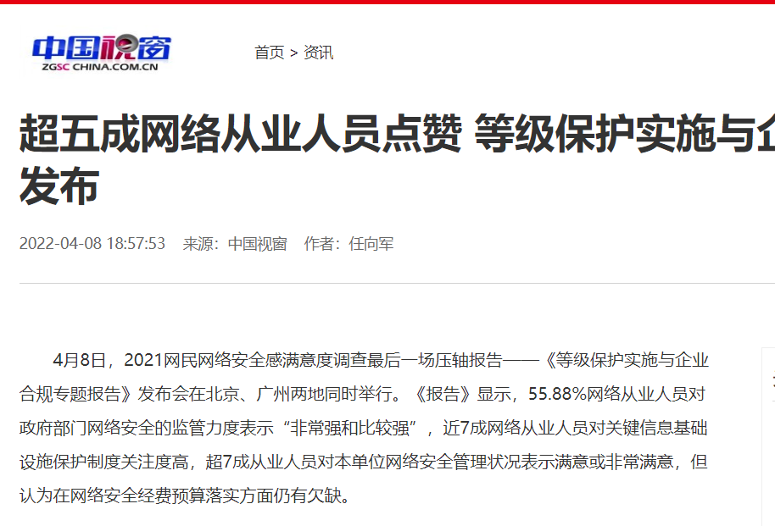
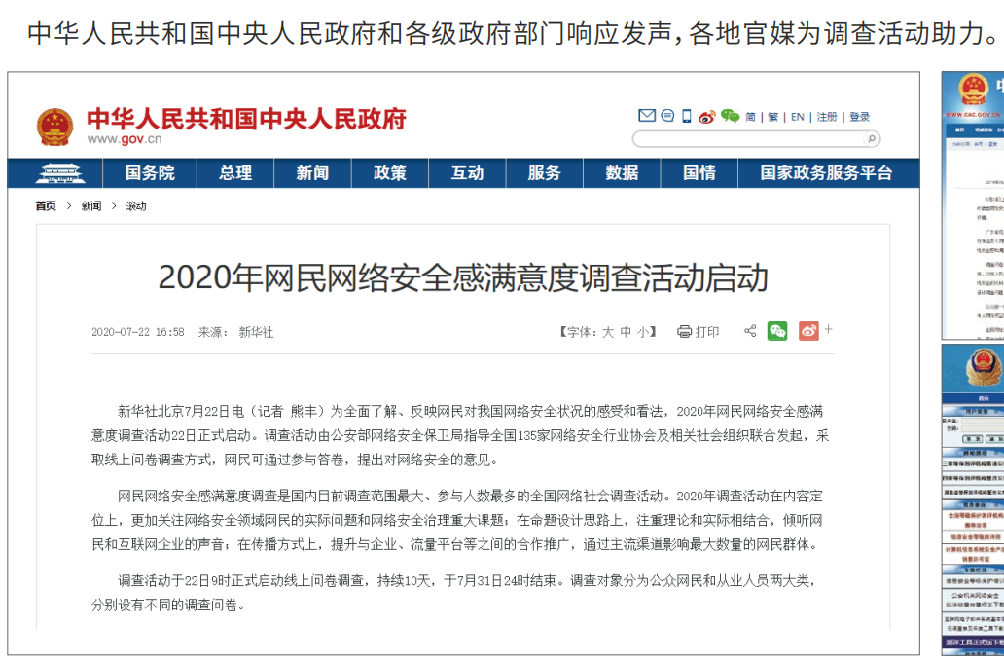
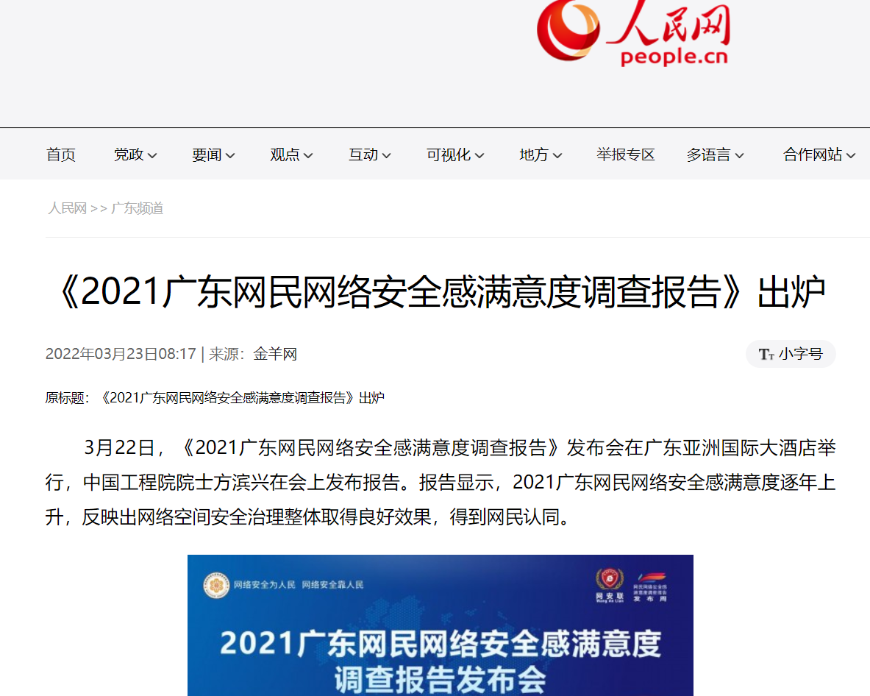
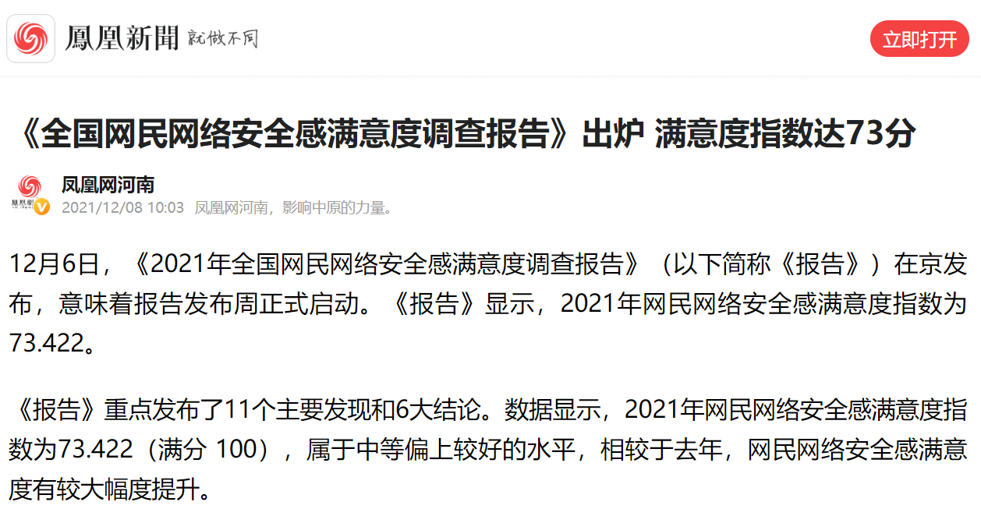
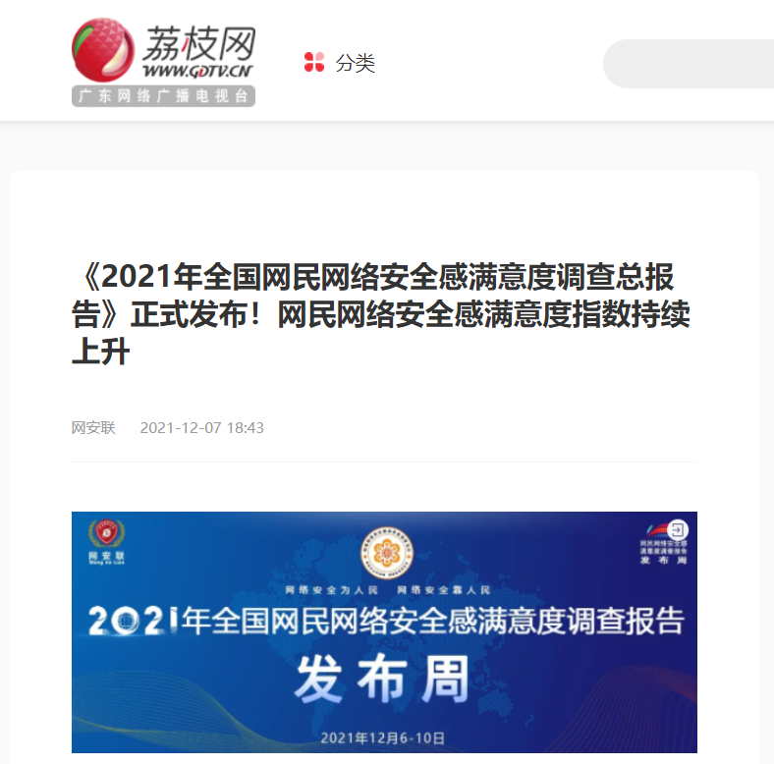
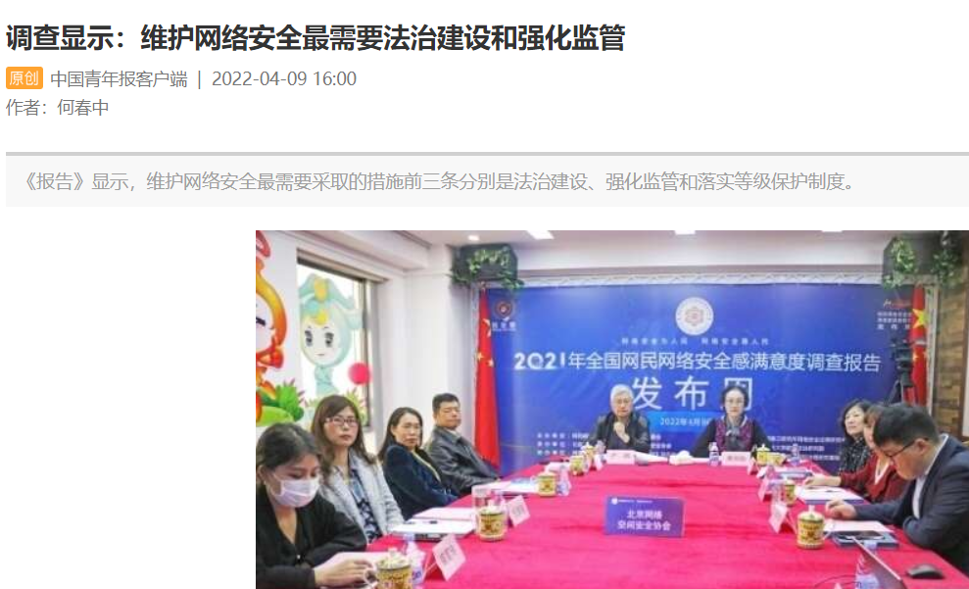
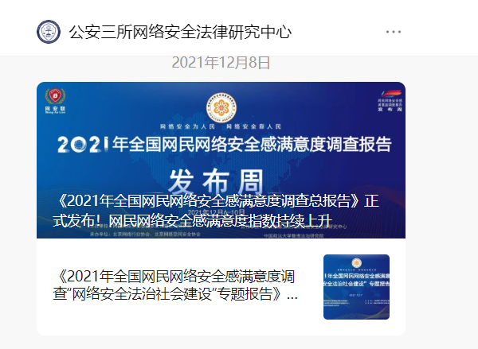
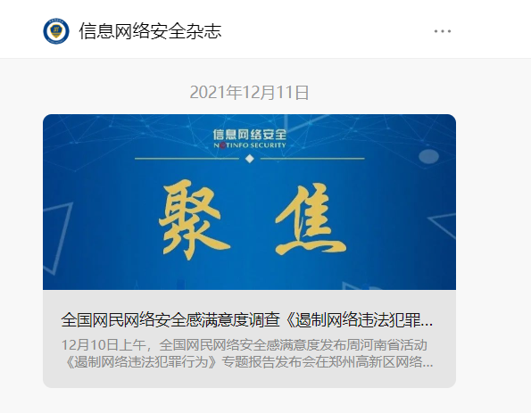
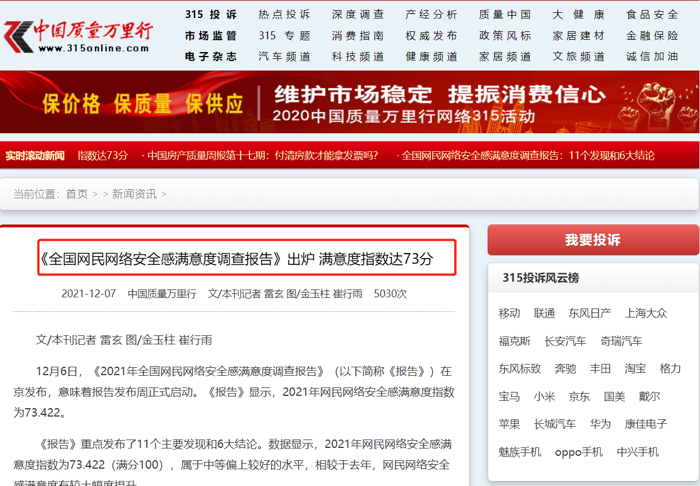
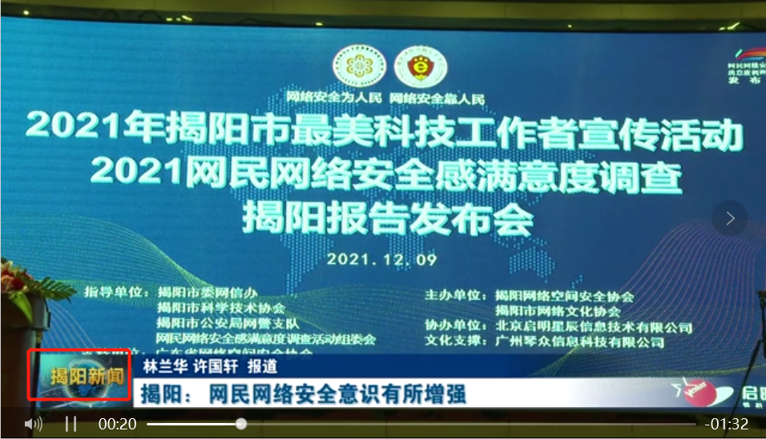
各 权威媒体争先报道

Slide 17
范 例 推 荐

Slide 18
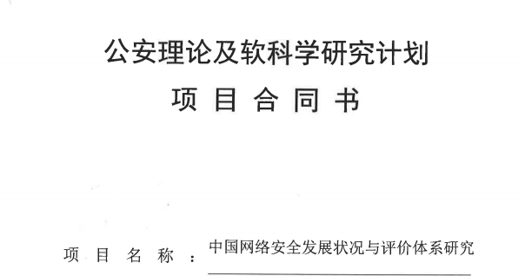
公安部-软课题立项《中国网络安全发展状况与评价体系研究》
网络安全感满意度调查为主要研究对象的相关课题已获得公安部2020年度软课题立项，具体研究项目的名称为《中国网络安全发展状况与评价体系研究》。

Slide 19
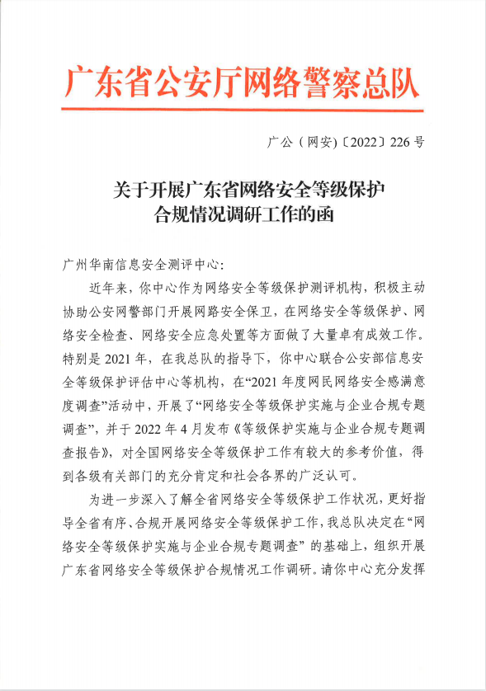
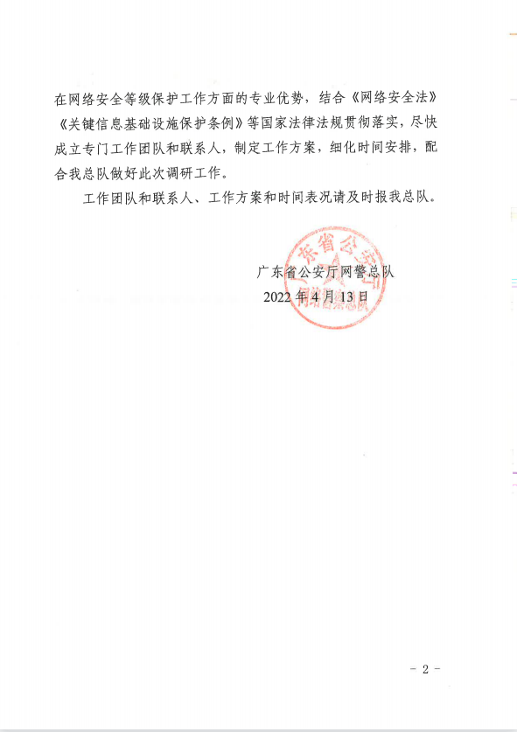
广东省公安厅-网络安全等级保护合规情况调研工作
广东省公安厅网警总队授权协会属下机构，具备等保测评资质的单位来承接调研工作。（也可直接授权给协会或协会推荐的机构）。
透过调查活动的线上特点带动出线下的项目推进，让各地协会密切与主管单位的沟通，增加与本地各重点单位的联系，形成长效沟通和合作机制，从而形成协会开展本地工作的有力抓手。
落地更多合作项目，不断完善协会自我造血功能，也是为调查活动提供资源补充，让协会快速发展一种模式。

Slide 20
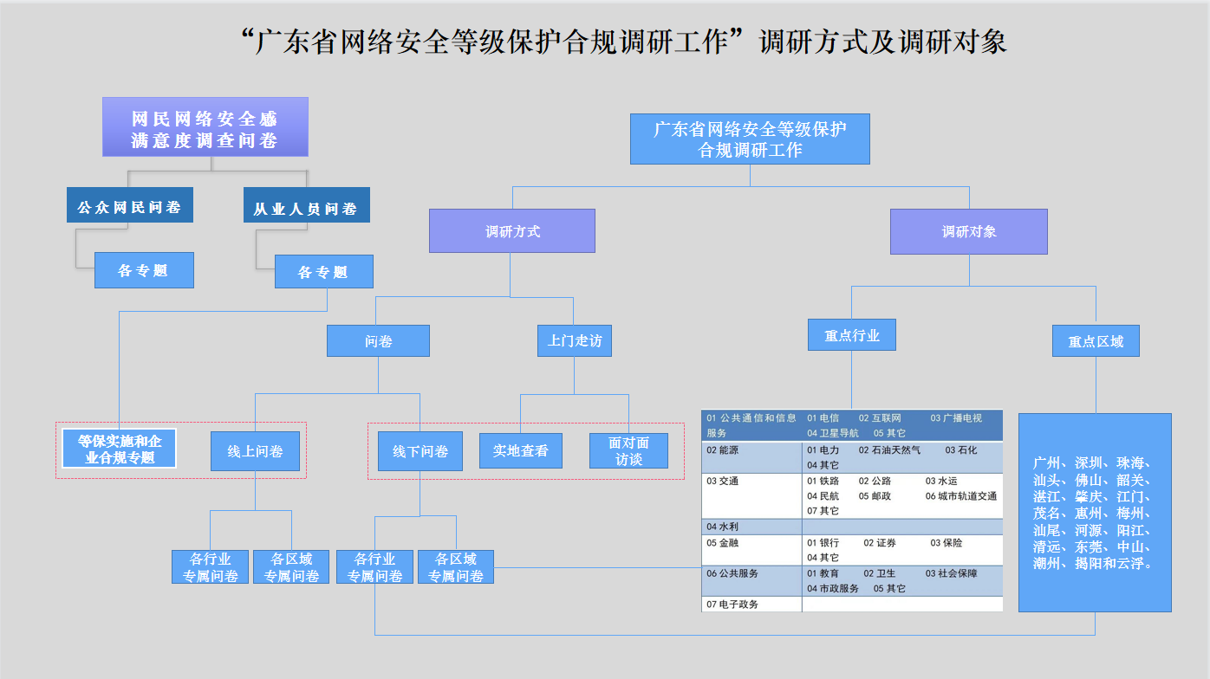
广东省公安厅网警总队-网络安全等级保护合规情况调研工作

Slide 21
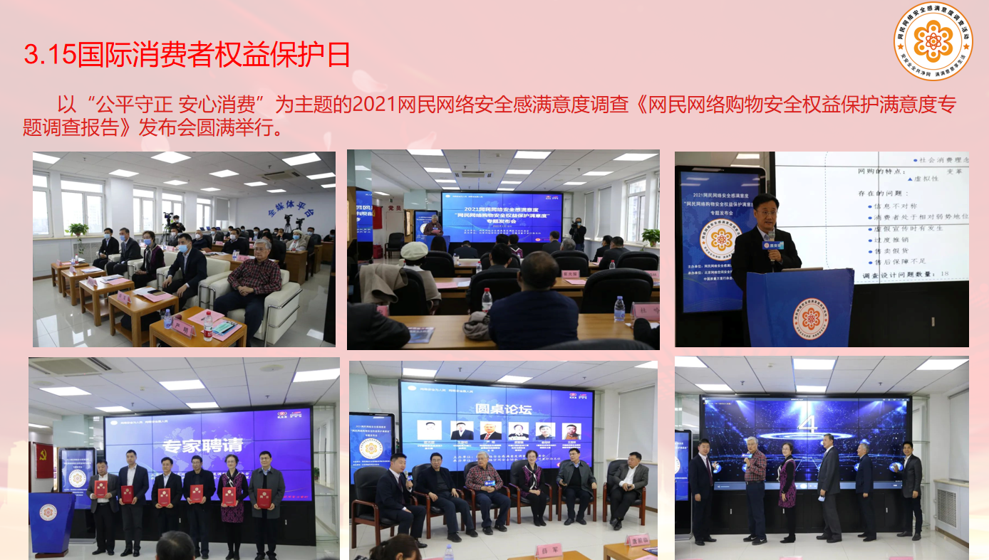
国家市场监管总局-中国质量万里行---3·15网购专题报告发布

Slide 22
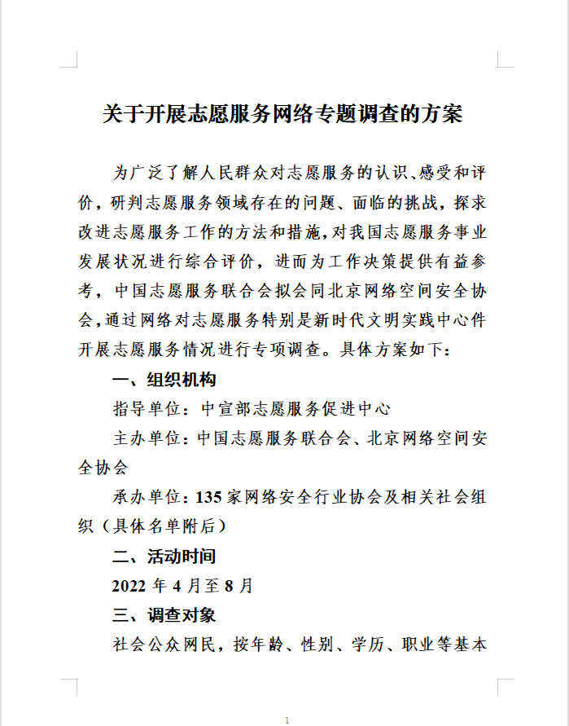
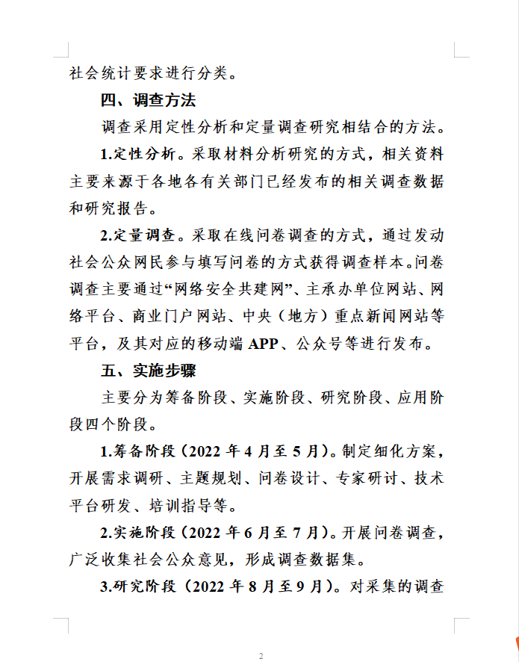

中央文明办---志愿服务网络专题调查

Slide 23
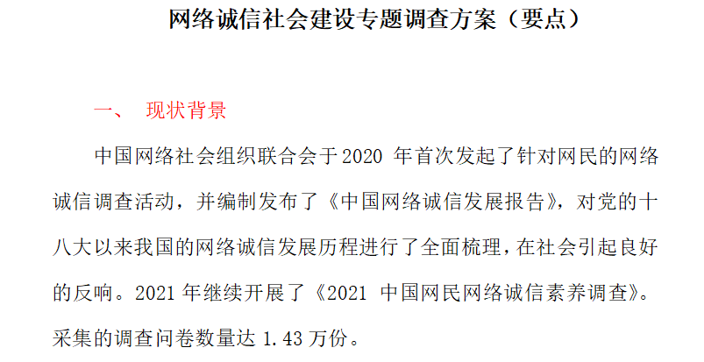
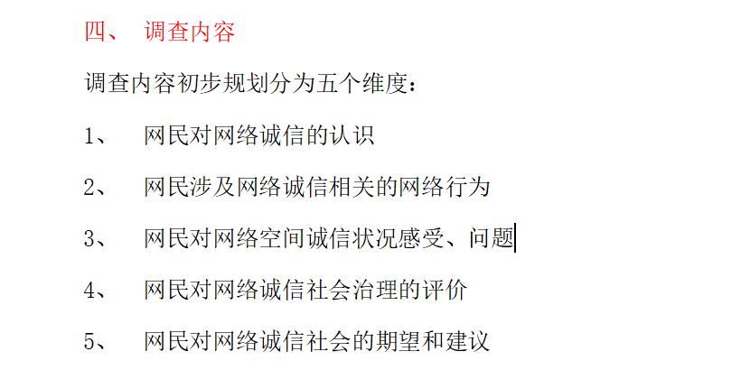
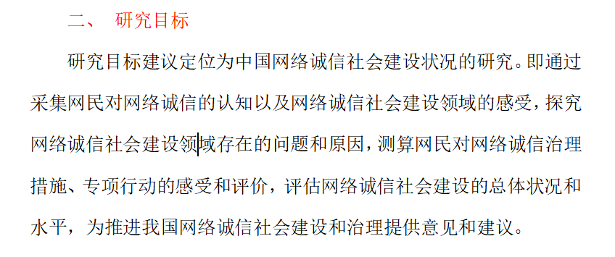
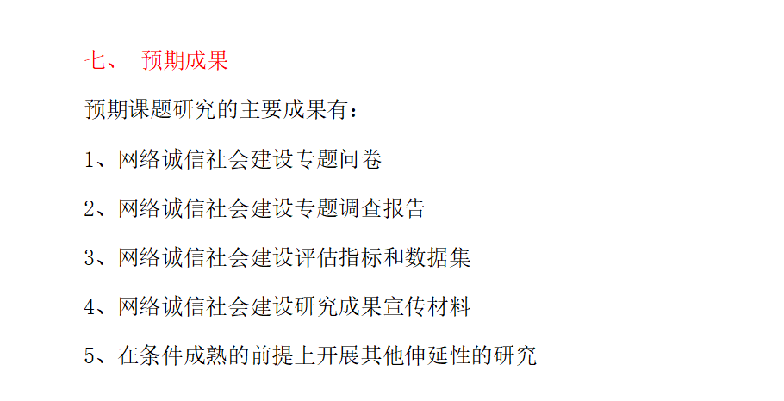
中央网信办----网络诚信社会建设专题调查
（为中国诚信报告提供数据支持）

Slide 24
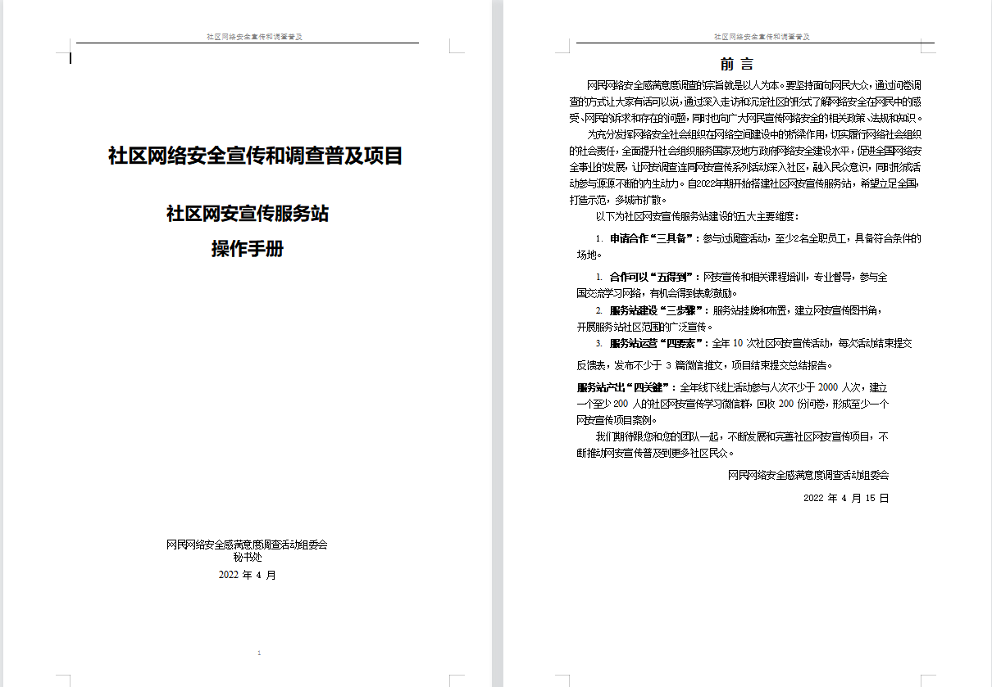
探索社区网安教育服务站，发展调查活动采集员

Slide 25
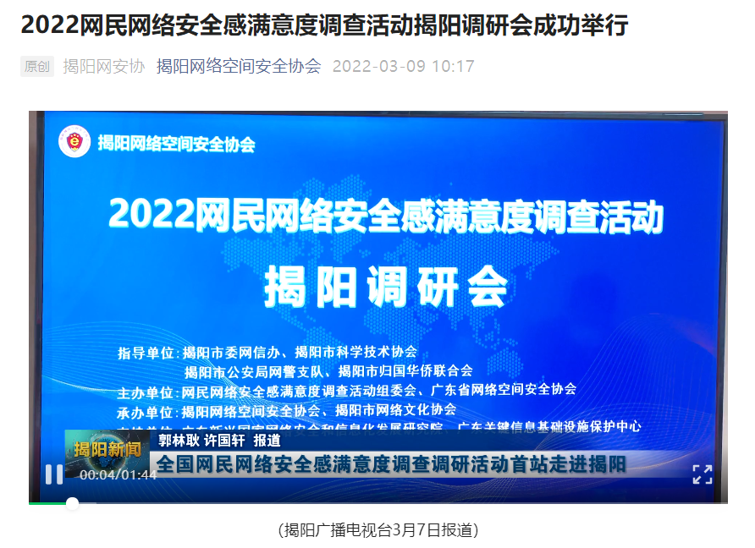
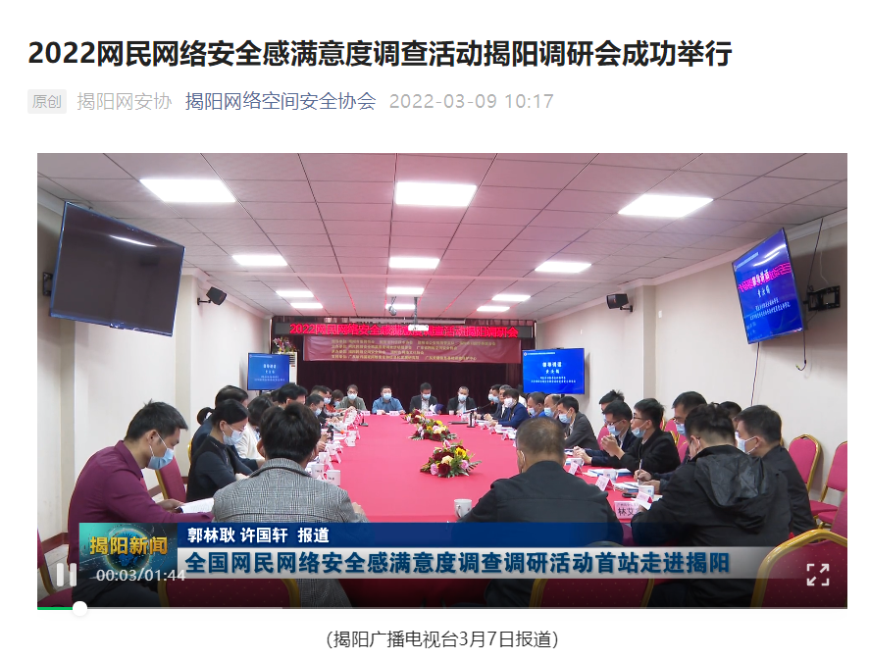
开展调查活动区域性、行业性专题调研

Slide 26
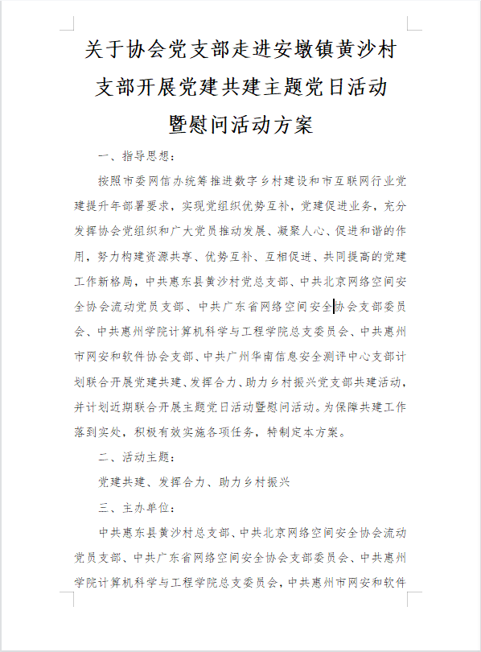
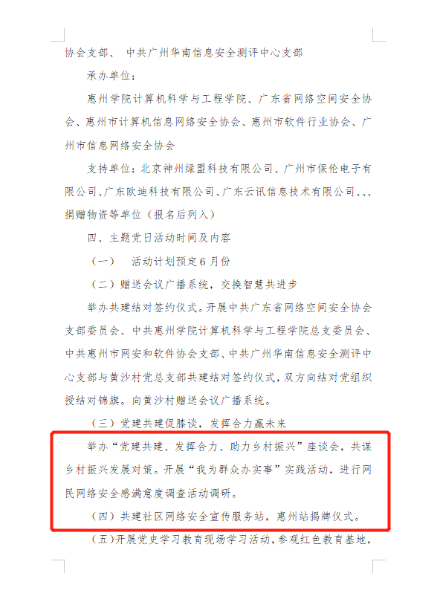
调查活动结合党建主题活动开展助力“乡村振兴”

Slide 27
谢谢观看

